Slide 1
Semantisatieverhaal B:
In januari 1997 was het erg koud in Nederland. Veel mensen hoopten op een nieuwe Elfstedentocht. Bij een Elfstedentocht schaats je over natuurijs (dus sloten en meren die bevroren zijn) langs elf steden in Friesland. Die tocht was al jaren niet meer gehouden. Maar nu waren de omstandigheden, de situatie, gunstig. De situatie was goed. Het vroor dagenlang. Het is een bekend patroon (iets dat altijd zo gaat): eerst een dun laagje ijs, dan wordt dat dunne laagje dikker, en als het dan maar blijft vriezen dan wordt het nóg dikker en dan kun je er op schaatsen. Op 4 januari 1997 was het zover. Duizenden schaatsers stonden vroeg in de ochtend klaar. Talloze, heel veel mensen, kwamen naar Friesland om de tocht te bekijken. Langs de route stonden veel toeschouwers. Zij waren getuige van een bijzondere dag. Zij waren aanwezig bij deze bijzondere dag. Bij de piek van de dag, op het hoogtepunt waren er veel mensen op en langs het ijs. De schaatsers moesten een lange tocht maken. Onderweg waren er verschillende plekken waar ze eten en drinken konden krijgen. Er was ook een reserve aan eten, drinken en spullen voor noodgevallen. Een reserve is iets wat je bewaart om later te gebruiken. De tocht was zwaar. Toch bereikten veel schaatsers de finish in Leeuwarden. Zodra een schaatser hulp nodig had, meteen als het nodig was, konden hulpverleners in actie komen. Over het algemeen, meestal verliep de tocht goed.
De Elfstedentocht van 1997 geldt nog altijd als een bijzondere gebeurtenis. Gelden betekent dat het telt, dat het klopt. Het klopt nog steeds dat het een bijzondere gebeurtenis was. Het was de laatste keer dat de beroemde tocht werd gereden.
Zouden jullie het leuk vinden als er nog eens een keer een Elfstedentocht zou komen?
B
Notes:
Woordenoverzicht
getuige zijn van: aanwezig zijn bij
de omstandigheid: de situatie, hoe iets is
de piek: het hoogtepunt
talloos: heel veel, ontelbaar
de reserve: iets wat je bewaart om later te gebruiken
gelden: van toepassing zijn, tellen
zodra: wanneer, meteen als
gunstig: voordelig, goed
het patroon: de manier waarop iets altijd gaat
over het algemeen: meestal

Slide 2

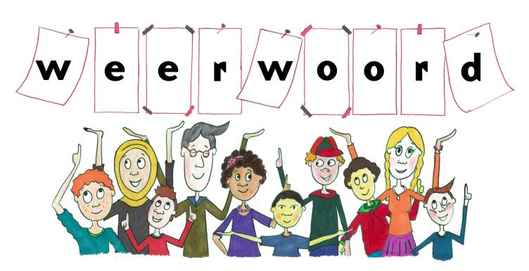
Gerarda Das
Antoinette Duijf
Marjan ter Harmsel
Mandy Routledge
Week 36 – 1 september 2026
Niveau B
Notes:
Bron afbeelding: Kentalis

Slide 3
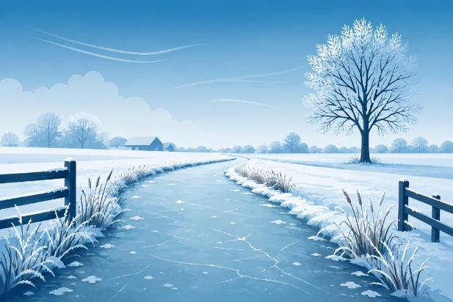

de omstandigheid
Notes:
Bron afbeeldingen: Shutterstock.com / AI

Slide 4


gunstig
Notes:
Bron afbeeldingen: Shutterstock.com / AI

Slide 5
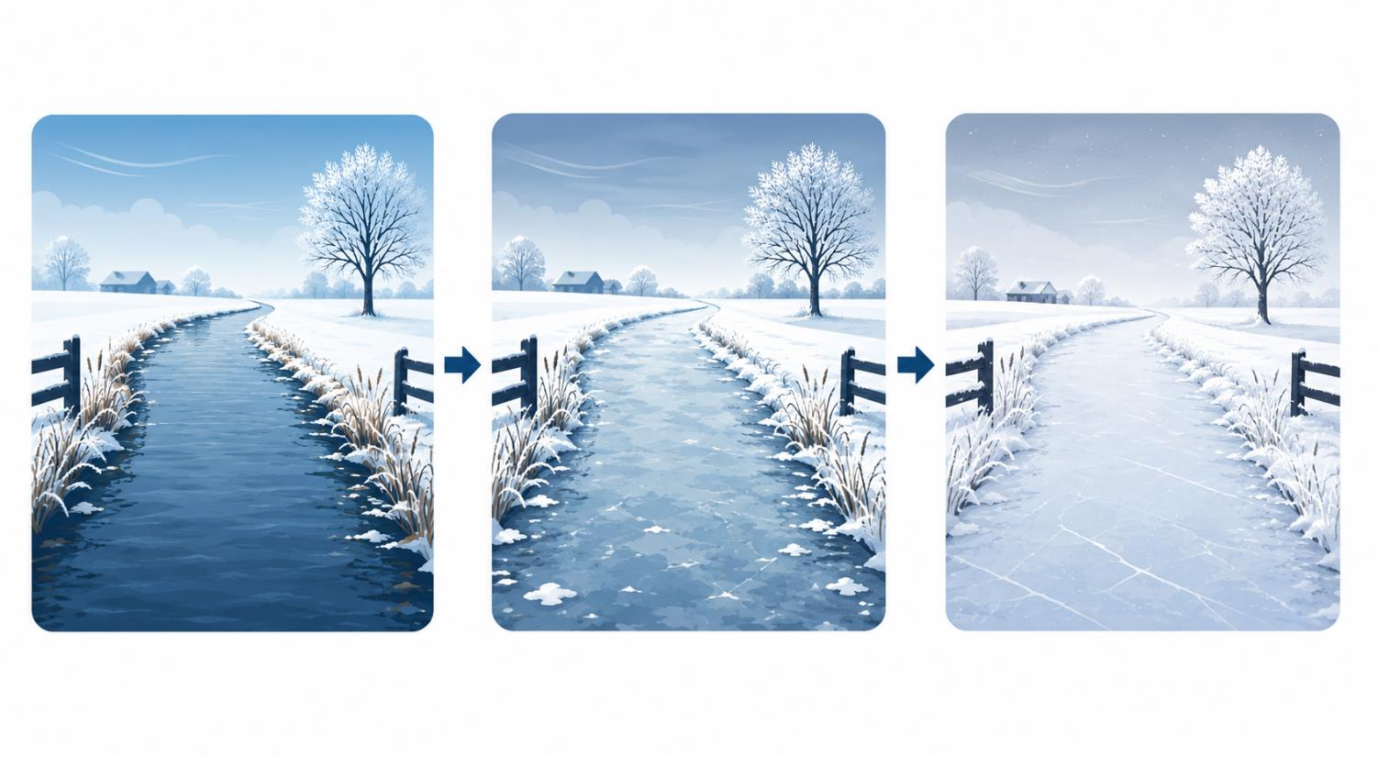
het patroon
Notes:
Bron afbeeldingen: AI

Slide 6
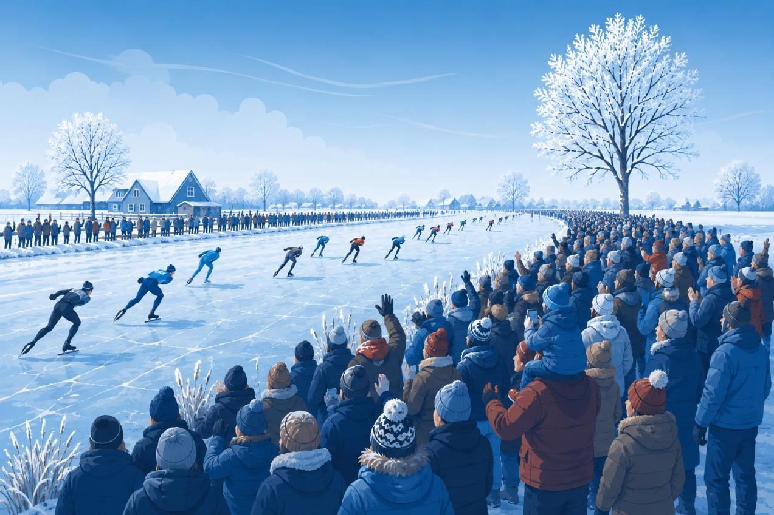
talloos
Notes:
Bron afbeelding: AI

Slide 7


getuige zijn van
Notes:
Bron afbeeldingen: Shutterstock.com / AI

Slide 8
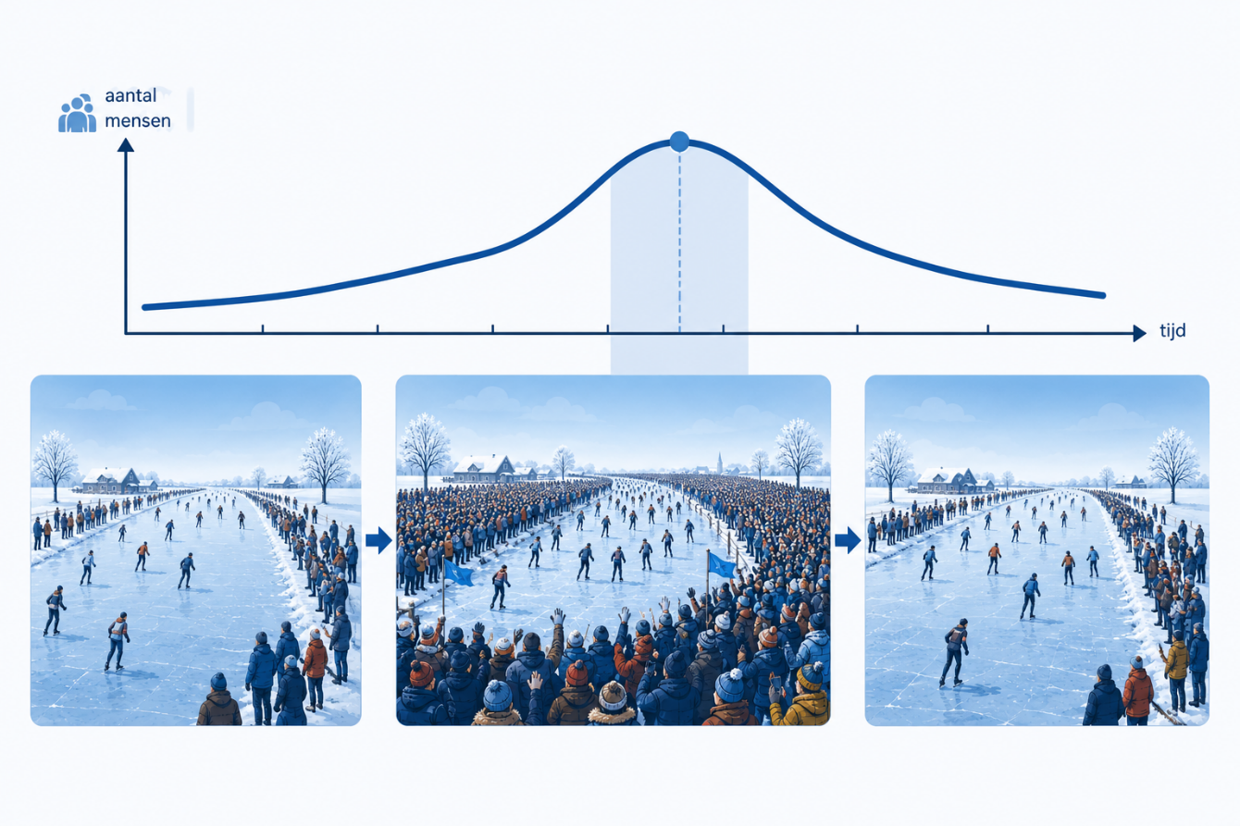
de piek
Notes:
Bron afbeeldingen: AI

Slide 9
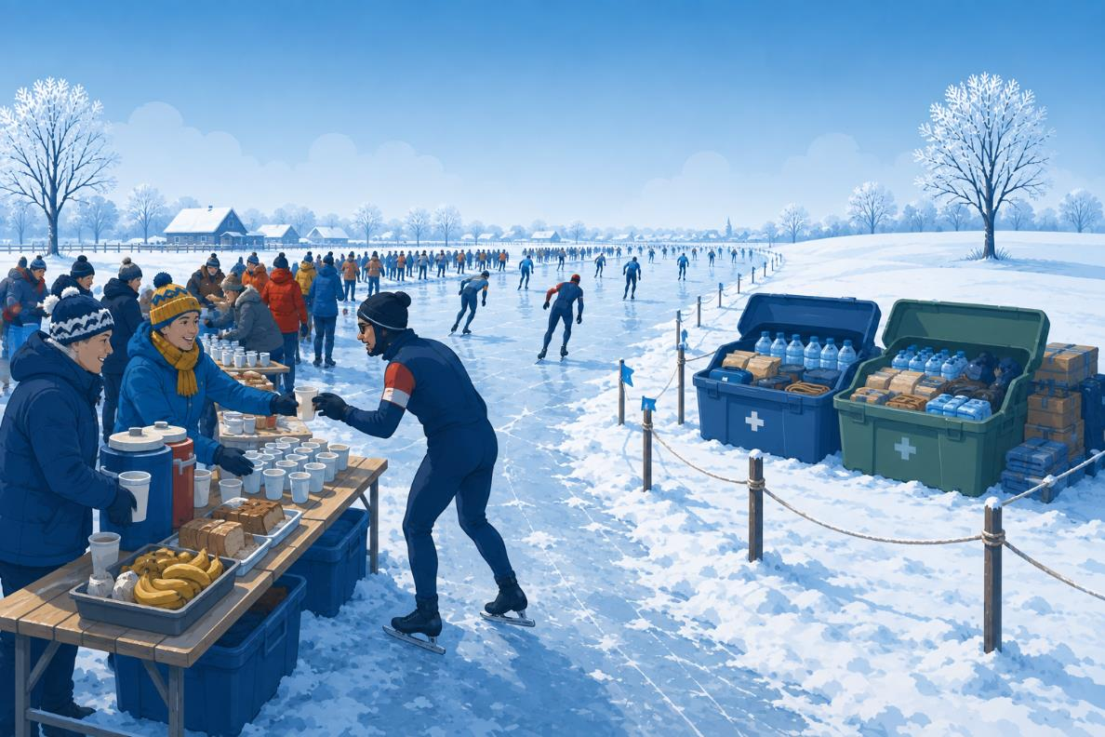
de reserve
Notes:
Bron afbeelding: AI

Slide 10


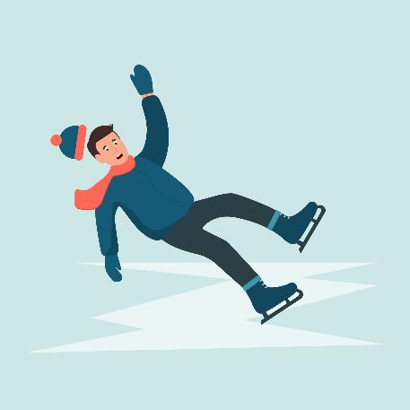
zodra
Notes:
Bron afbeeldingen: Shutterstock.com

Slide 11

over het algemeen
Notes:
Bron afbeelding: Shutterstock.com

Slide 12
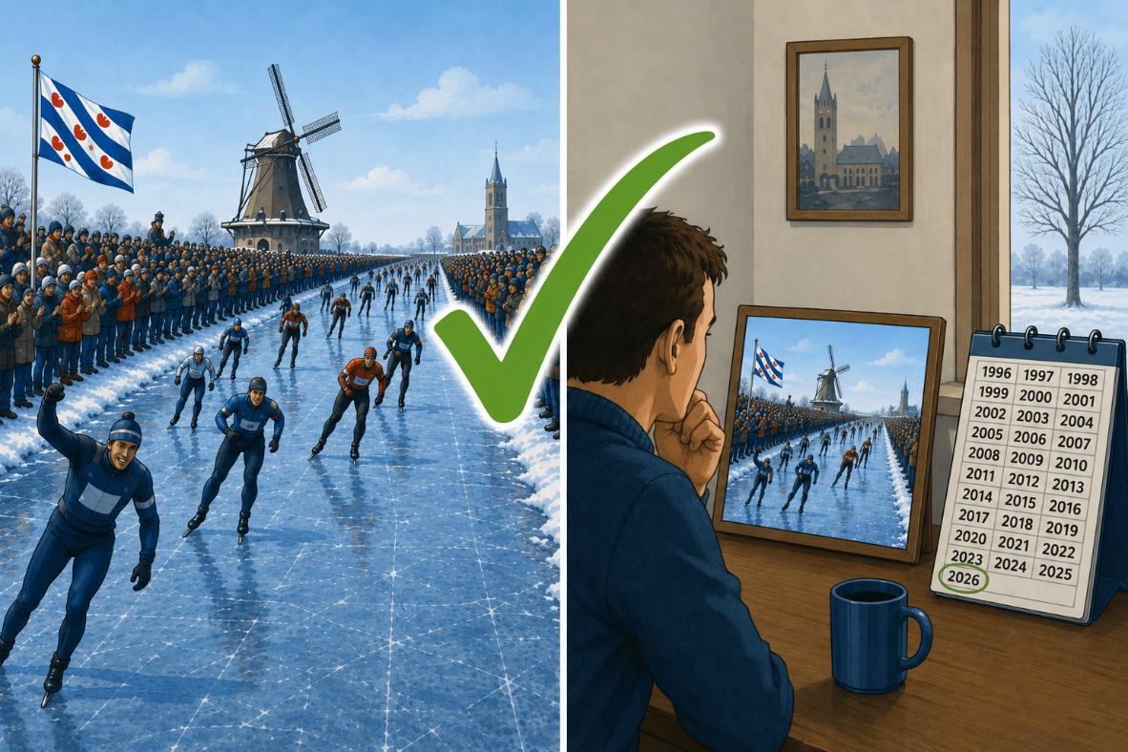
gelden
Notes:
Bron afbeeldingen: AI

Slide 13
Op de woordmuur:

Slide 14

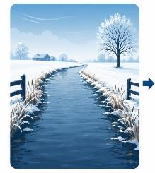
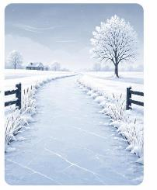
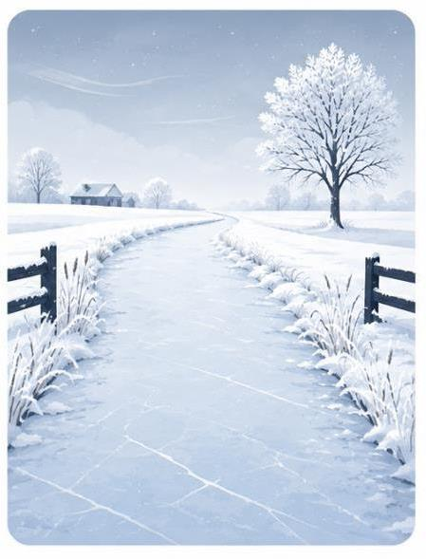


gunstig
ongunstig
= voordelig, goed
Het weer was gunstig. Het vroor dagenlang, dus het ijs was goed dik geworden.
= nadelig, niet goed
Als het na twee dagen vriezen, gaat dooien,
is dat ongunstig.
Je kunt dan niet schaatsen.
Notes:
Bron afbeeldingen: Shutterstock.com / AI

Slide 15

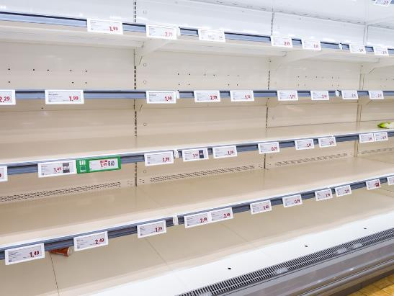
de reserve
het tekort
= iets wat je bewaart om later te gebruiken
Er was een reserve aan eten en drinken voor noodgevallen.
= het ontbreken van iets dat nodig, gewenst of normaal is
In deze supermarkt is een tekort aan voedsel.
Notes:
Bron afbeeldingen: Shutterstock.com / AI

Slide 16

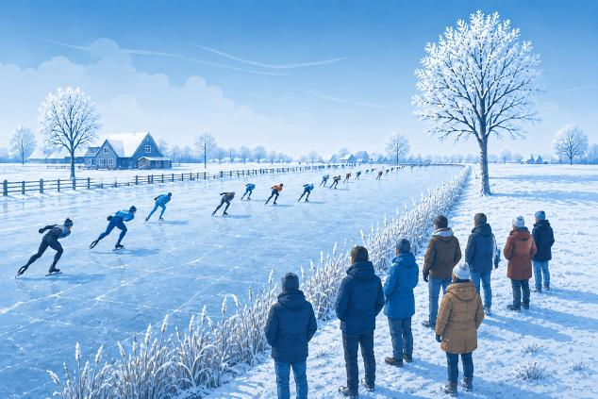
talloos
weinig
= heel veel, ontelbaar
Talloze mensen kwamen de Elfstedentocht bekijken.
= niet veel
Er kijken maar weinig mensen naar de Elfstedentocht.
Notes:
Bron afbeeldingen: AI

Slide 17

de piek
het dal
= het hoogtepunt
De piek is het hoogste punt. In de grafiek zie je daar de meeste mensen.
= het dieptepunt
Het dal is het laagste punt. In de grafiek zie je daar de minste mensen.
Notes:
Bron afbeeldingen: AI

Slide 18

over het algemeen
zo nu en dan
= meestal
Over het algemeen ging de Elfstedentocht goed.
= soms
Zo nu en dan waren mensen ontevreden.
Notes:
Bron afbeeldingen: Shutterstock.com

Slide 19


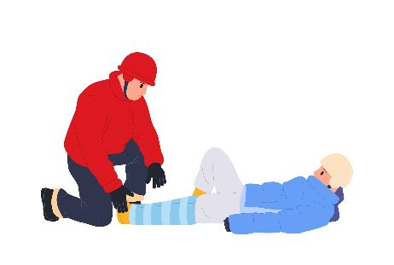

Zodra een schaatser hulp nodig had, kwamen de hulpverleners in actie.
zodra
= meteen
Notes:
Bron afbeeldingen: Shutterstock.com

Slide 20
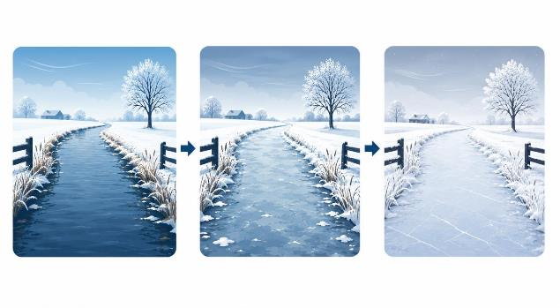

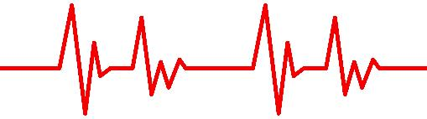
vriezen
het patroon
= de manier waarop iets altijd gaat
de hartslag
de zigzag
Notes:
Bron afbeeldingen: Shutterstock.com / AI

Slide 21
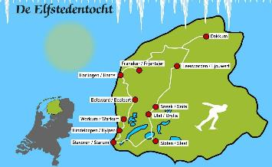



de locatie
getuige zijn van
= aanwezig zijn bij
de toeschouwer
bijwonen
= aanwezig zijn bij
Notes:
Bron afbeeldingen: Shutterstock.com / AI

Slide 22


het noodpakket
= het pakket met spullen om 72 uur te kunnen overleven
de reserve
= iets wat je bewaart om later te gebruiken
extra
bewaren
Notes:
Bron afbeeldingen: Shutterstock.com / AI

Slide 23


gelden
= van toepassing zijn, tellen
De Elfstedentocht van 1997 geldt nu (in 2026) nog steeds als een bijzondere gebeurtenis.
Notes:
Bron afbeeldingen: AI

